Slide 1
Aula 6. Inferência
Dr. Ricardo Primi
Universidade São Francisco
www.labape.com.br

Slide 2
Pontos iniciais
Inteligência esta aumentando ?
  Efeito Flynn descreve um aumento no valor médio dos escores em testes de inteligência.
  Foi descoberto por James R. Flynn estudando as normatizações de testes de inteligência.

Slide 3
Modelo Cattell-Horn-Carroll (CHC)
Fator g
Inteligência
Geral
Camada III
Gf
Gq
Gc
Grw
Gsm
Gv
Ga
Glr
Gs
CDS
Camada II
Armazenamento e Recup.
da Memória a longo prazo
Inteligência
Fluida
Processamento
Visual
Processamento
Auditivo
Velocodade de
Processaemtno
Rapidez de Decisão
Conhecimento
Quantitativo
Inteligência
Cristalizada
Leitura e Escrita
Memória de
Curto prazo
Camada I
+ de 70 habilidades específicas

Slide 4
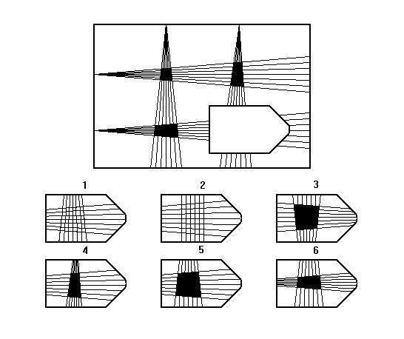
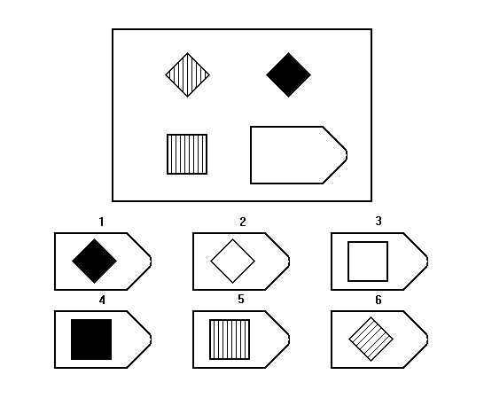
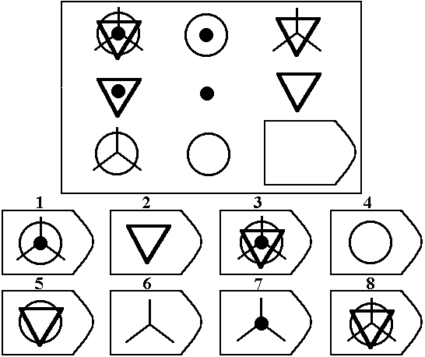
Raven

Slide 5
Como sabemos se a inteligência está aumentando ?
Inferência estatística
  Suposição da hipótese nula
    Suponha que fator g se distribui normalmente e não tenha aumentado nos últimos 60 anos
    Suponha que a média populacional no Raven (teste de fator g) seja 30 e desvio padrão 5
    Qual seria a média em amostras extraídas aleatóriamente dessa população?
  Simulação
    N=50.000, μ=30 e σ=5 (pode ser convertido para QI)

Slide 6
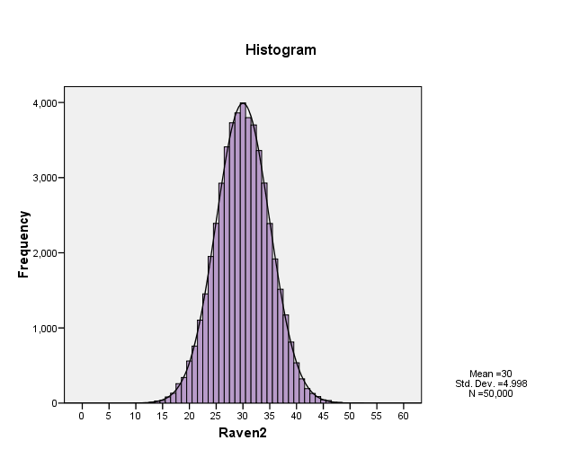

Slide 7
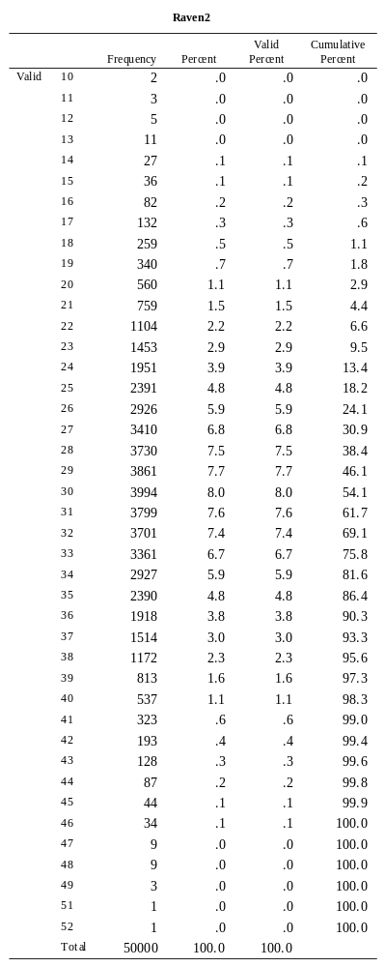

Slide 8
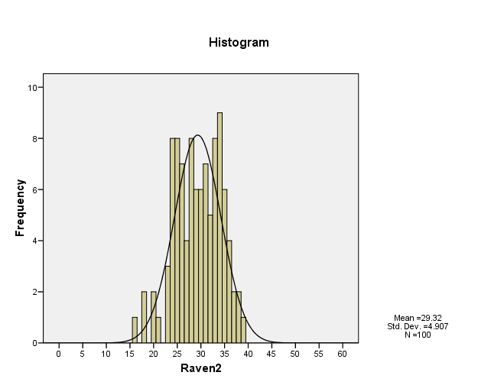
Amostras aleatória de 100

Slide 9
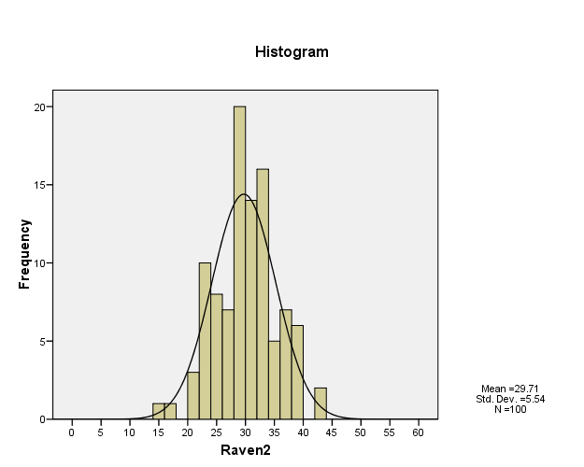

Slide 10
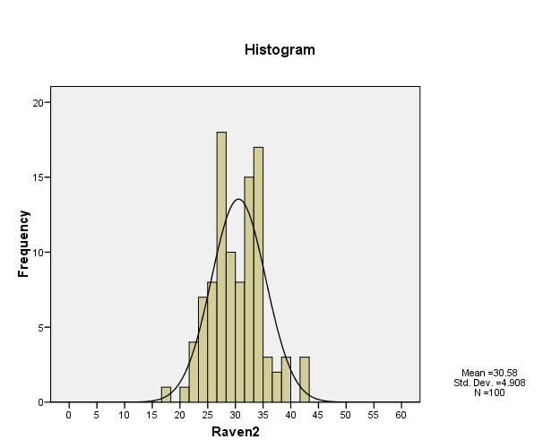

Slide 11
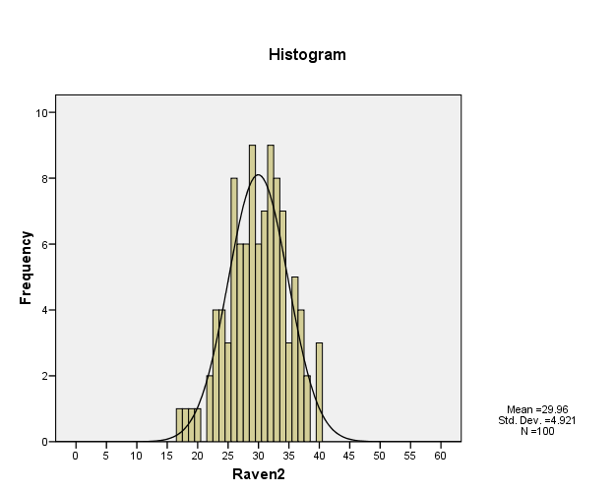

Slide 12
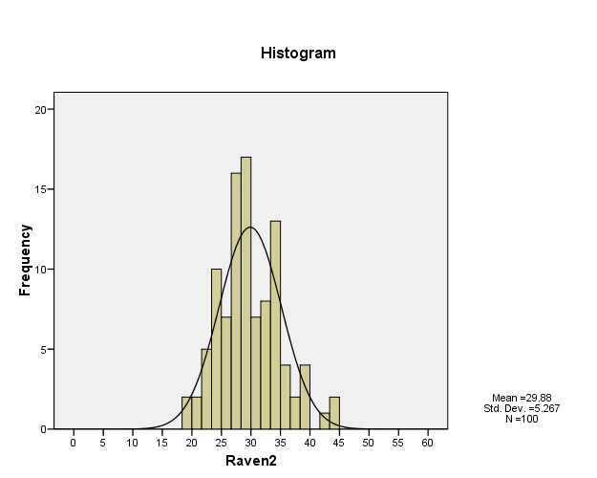

Slide 13
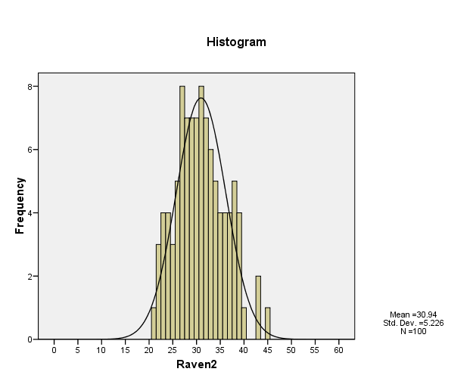

Slide 14
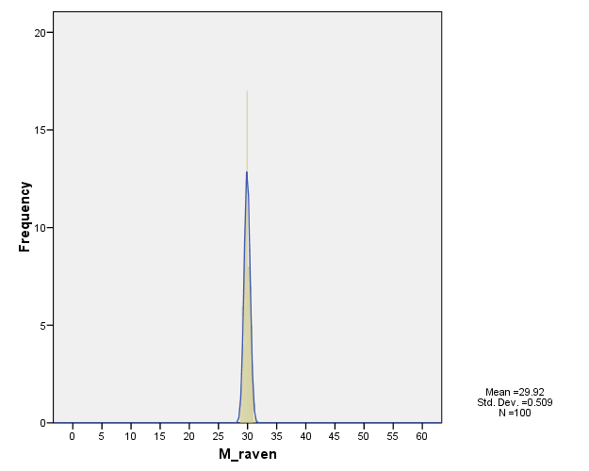
E se fizéssemos a distribuição das médias?
O que essa distribuição nos diz ?

Slide 15
Distribuição de notas (indivíduos) X distribuição de médias (parâmetro amostral)
https://gallery.shinyapps.io/sampling_and_stderr/

Slide 16
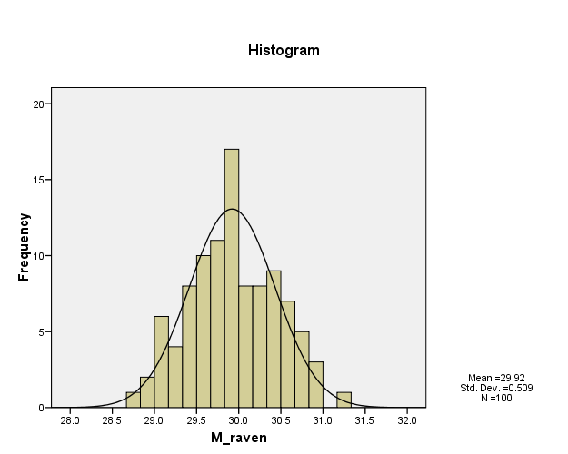

Slide 17
Lógica da inferência
Como usamos essa distribuição para analisar se a inteligência aumentou ?
  Lembrar O que é essa distribuição?.
    É uma distribuição de médias (calculadas a partir de 100 sujeitos) e não de notas de sujeitos!
    É uma distribuição de amostras segundo a suposição de que a inteligência não mudou, isto é, que na população M=30 e DP=5 e essas amostras representam isso!
  Portanto, cada amostra de 100 sujeitos será representativas dessa suposição! (assumindo a hipótese nula como verdadeira)
  Qual será a M e DP dessas amostras ?

Slide 19
Lógica da inferência: realidade alternativa
E se em nossa amostra a média for 34 ?
  Ou nós temos uma amostra muito atípica
  Ou a realidade não é igual ao que supomos inicialmente
????!!!!
Uma outra realidade: a hipótese alternativa
  Suponha que a média na população tenha aumentado 2 pontos, para 34?

Slide 20
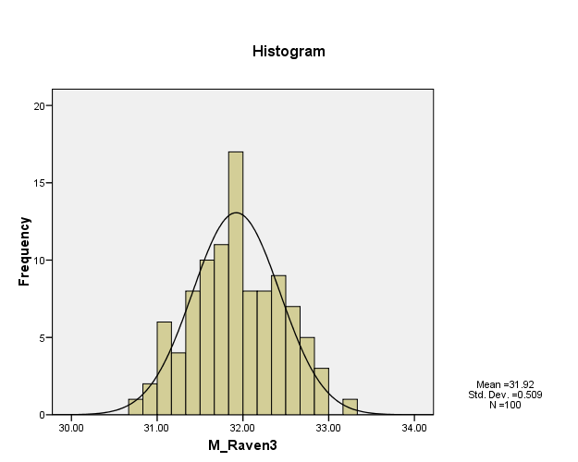

Slide 22
Lógica da inferência: recapitulando
Supomos que a hipótese nula (H₀) fosse verdadeira (M=30 e DP=5)
Experimento com 100 amostras dessa população
Fizemos um histograma das médias de 100 distribuições de 100 sujeitos cada (distribuição amostral)
Calculamos a média e o desvio padrão (erro padrão amostral) dessa distribuição
  Porque o nome agora é erro padrão amostral?
Usamos essa distribuição para calcular o intervalo de valores esperados de médias de amostras caso a hipótese nula seja verdadeira?
  Isso se chama intervalo de confiança (soa familiar ? Já ouviram falar em pesquisas eleitorais ?)
Usamos tal distribuiçào para fazer a inferência estatística se a inteligência aumentou ou não!

Slide 23
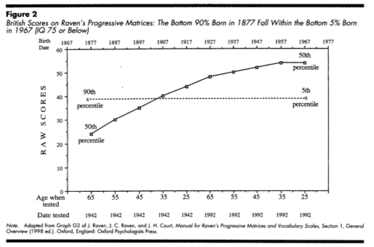
Uma pausa na estatística para falar de psicologia... Mas a inteligência aumentou ou não ?

Slide 24
Lógica da inferência: abstraindo
Como pensamos nas pesquisas em psicologia ?
  O grupo experimental (que fez terapia) melhora em relação ao controle (que não fez terapia) ?
  Crianças com famílias desestruturadas terão mais problemas psicológicos do que crianças de lares mais estruturados ?
  Homens mentem mais que mulheres nos relacionamentos ?
O que precisamos para fazer inferências estatísticas ? (Modelo da Testagem da significância da hipótese nula, NHST)
  Precisamos saber a distribuição amostral segundo a hipótese nula e seus parâmetros estatísticos (M e EP)
  Estabelecer intervalos de confiança considerando o erro de 5% (p < 0,05)
    Esse é chamado de erro tolerável nas ciências humanas. Porque é chamado de erro ?
  Julgar se os valores encontrados em um estudo para ver se caem dentro dessa faixa (corroboram a hipótese nula H₀) ou fora dela (rejeitam a hipótese nula) concluindo a plausibilidade da hipótese alternativa (H_{a})

Slide 25
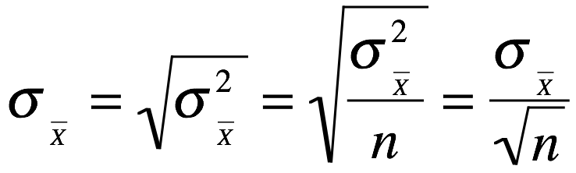

Então ...
A distribuição amostral (sabe do que estou falando?! rs) não é sempre medida (embora haja métodos implementados nos programas estatísticos que façam isso) mas é definida teoricamente (matematicamente)
Teorema da Tendência Central
  Nos diz que a distribuição amostral de médias de amostras com tamanho N será normal com médias e desvio padrão (erro padrão amostral):

Slide 26
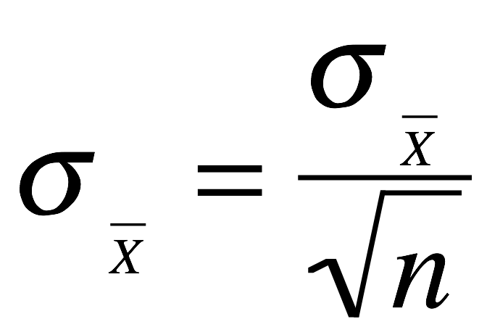
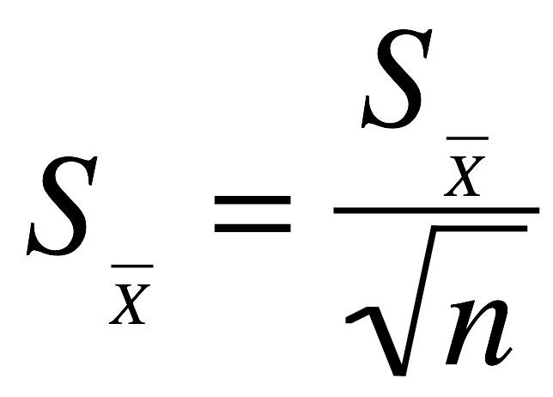
Terminologia
Modelo de testagem da hipótese nula
Distribuição amostral
Hipótese nula (distribuição segundo a hipótese nula)
Erro padrão amostral
Erro padrão estimado na amostra
Intervalo de confiança
Significância estatísica

Slide 27
Inferência estatística
Teste de hipóteses
  É um procedimento estatístico para decidir se os resultados obtidos em um estudo (dados coletadsos em uma amostra) suportam uma hipótese (a qual se aplica à pupulação)
Objetivo
  Obter intervalos de confiança do efeito medido no estudo

Slide 28
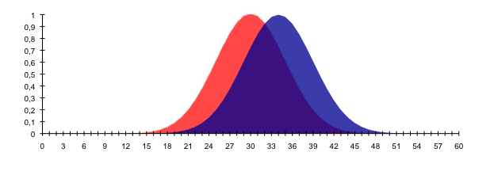
Exemplo (passo a passo)
1. Hipótese: a inteligência das crianças medida no Raven é maior do que a medida na sua padronização em 1942

Slide 29
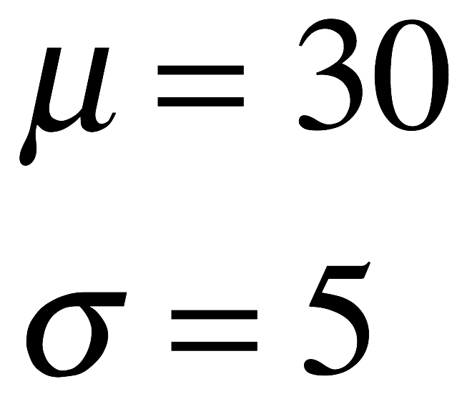
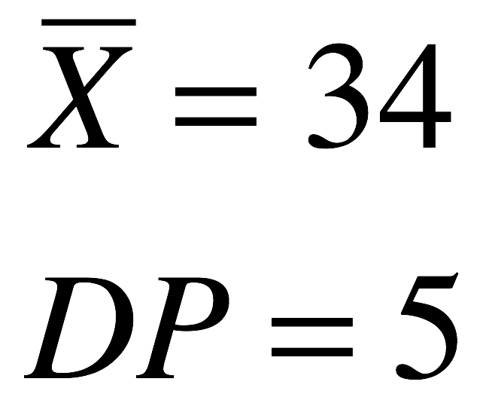
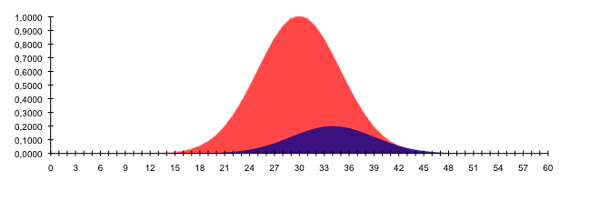
População e amostra
População
Amostra

Slide 30
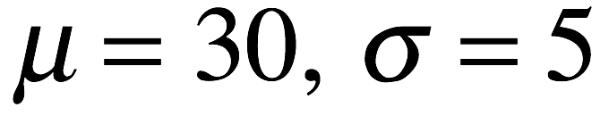

Distribuição amostral
Nós sabemos o desvio padrão e média da população
Nós temos também o resultado de uma amostra
Nós precisamos da distribuição amostral para termos uma base de comparação e saber qual a variação esperada das médias de amostras de 100 pessoas, quando extraímos essas 100 pessoas da população com média 30 e desvio padrão 5, isto é, a variação esperada segundo a hipótese nula que afirma que não houve mudança.

Slide 31
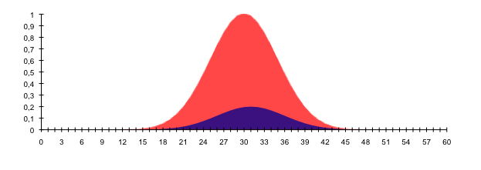
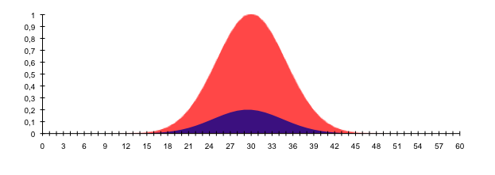
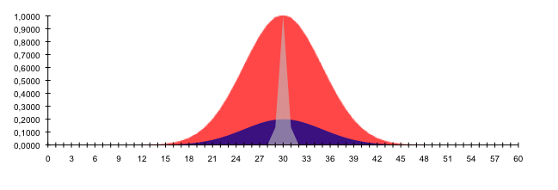
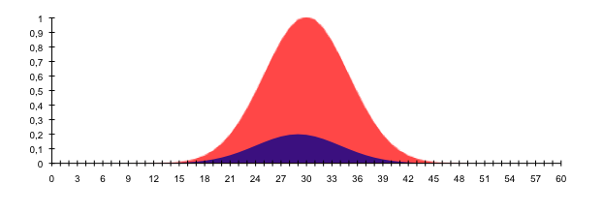
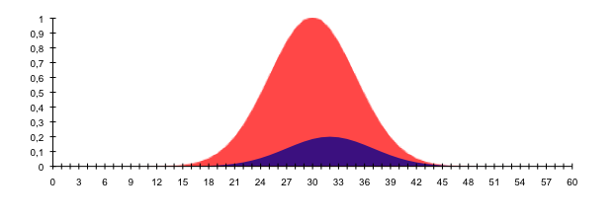
Distribuição amostral

Slide 32
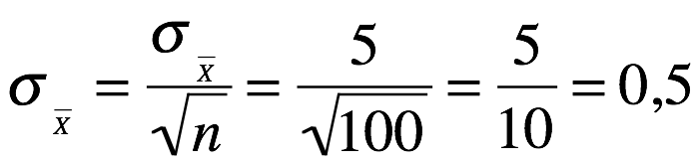
Cálculo dos intervalos de confiança
Distribuição amostral é construída analiticamente e não medida!
  Calculando o erro padrão amostral (desvio padrão das médias segundo a hipótese nula)
  Construindo a distribuição normal com:
    M=30 e DP=0,5

Slide 33
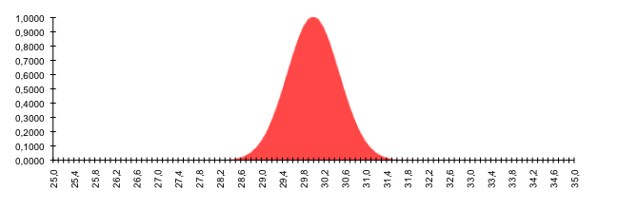
Distribuição amostral (M=30, EP=0,5 N=100)
Note
  Essa é uma distribuição de médias
  É um distribuição normal, portanto se convertemos para z podemos usar as tabelas para saber a probabilidade de faixas de valores
  Nos diz qual a probabilidade de encontrarmos uma média X em uma amostra de 100 pessoas extraídas de uma população cuja média é 30.
  Dizendo de diferentes formas, aplicando co conceito ao nosso problema
    nos diz quão provável é uma média amostral determinado valor caso a inteligência não tivesse mudado e portanto (Média Hoje = Média 1943), isto é, se a hipótese nula for verdadeira
    nos dá uma faixa de valores esperados (mais prováveis) de médias amostrais de 100 pessoas caso a inteligência não tivesse mudado na população.

Slide 34
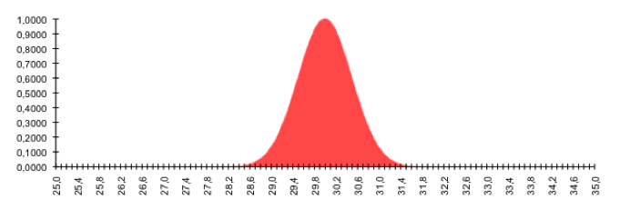
Onde a média de nossa amostra cai ?
Se a inteligência não mudou, portanto, estaríamos extraindo uma amostra de 100 pessoas de uma população com média 30, quão provável seria encontrar uma amostra com média 34?
No gráfico temos a faixa de variação esperada (dada pelo erro padrão amostral) ao redor de 30. Podemos ver que 34 é muito improvável acontecer. Mas aconteceu então o que pode os concluir ?
Qual hipótese tem mais apelo ? A inteligência da população mudou ? (hipótese nula) ou a inteligência da população não mudou ? (hipótese alternativa)
M=34

Slide 35
Qual a probabilidade exata disso acontecer?
Para sabermos qual a probabilidade de encontrar uma amostra com M=34 caso a hipótese nula fosse verdadeira (a distribuição representa a chance de diferentes valores acontecerem, isto é, é um modelo do que aconteceria nessas coletas de dados), podemos usar o escore z! Pois já temos tabelas que dizem a probabilidade de cada nota z correto ? Nesse contexto isso se chama teste z!
ou teste t de uma amostra
M=34

Slide 36
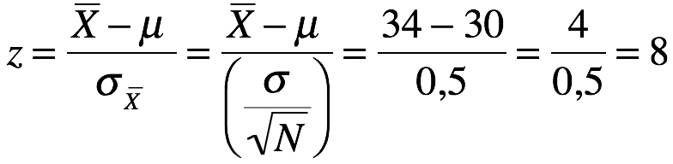
Teste z
Familiar ? Fórmula do escore z
Achar o z
Descobrir na tabela a probabilidade de z ≥ 8
Na nossa tabela não conseguiremos achar porque ela vai até 3! Mas usando a função (normdist) no Excel o valor é 0,000000000000005052271
Humm o que é isso ?
Familiar ? Fórmula do erro padrão da medida
M=34

Slide 37
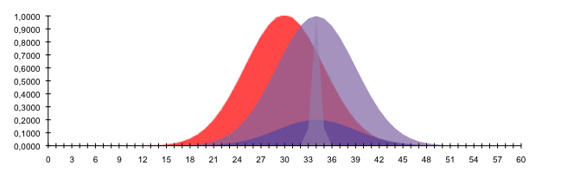
Raciocínio inferencial
Voltando a questão: Se a inteligência não mudou, quão provável seria encontrar uma amostra com média 34 (ou maior) extraindo uma amostra de 100 pessoas de uma população com média 30?
  R: 0,000000000000005052271
Considerando que a chance disso acontecer é aproximadamente zero, o que podemos concluir ?
Concluímos que a hipótese nula não deve ser verdadeira, o que deve ser verdade é que a inteligência mudou e a média na população hoje deve ser 34 ou próxima disso
Portanto rejeitamos a hipótese nula dizendo que a diferença encontrada em nossa amostra foi estatisticamente significativa a p <0,00000000000001 (altamente significativa) ou simplesmente p <0,001. Concluímos pela plausibilidade da hipótese alternativa que a inteligência (medida pelo Raven) deve ter aumentado na população.
A probabilidade de 0,000000000000005052271 é a chance de nossa conclusão estar errada!
  Erro Tipo I, chance de rejeitar a hipótese nula quando ela é verdadeira

Slide 38
Quão baixo deve ser a probabilidade para rejeitar a hipótese nula ?
Nós calculamos a variação amostral para descobrir qual a probabilidade de observamos uma média de 34 em uma amostra de 100 pessoas dado que a inteligência não tivesse mudado (hipótese nula, M=30) e encontramos uma chance praticamente zero disso acontecer.
Assim, se a chance disso acontecer é tão baixa, pensamos que que a hipótese nula deve estar errada. E aceitamos a hipótese alternativa.
No exemplo a chance era muuuiiito baixa. Mas quão baixa deve ser para rejeitarmos a hipótese nula.
Nas Ciências Humanas uma chance de 5% (p<0,05) ou menor é considerada suficiente para rejeitarmos a hipótese nula
Esse valor é conhecido como Erro Tipo I, já que refere-se a chance de errarmos ao rejeitar a hipótese nula.
  Pense bem, se tivéssemos encontrado em nossa amostra uma média de 31,1 o z ({31,1-30}/0,5) seria 2,2 que nos daria uma probabilidade (significância) de p=0,03547, isto é, p <0,05. Sendo menor que 5% rejeitamos a hipótese nula dizendo que houve um aumento significativo da inteligência medida no RAVEN. Nesse caso a nossa chance de errar ao rejeitar a hipótese nula é de 3,5% porque essa é a chance de observarmos médias 31,1 em amostra de 100 sujeitos quando, na população a média continua sendo 30.

Slide 39

Construindo intervalos de confiança
Sabendo que valores com ocorrência muito baixa (igual ou menor do que 5%) são considerados suficientes para rejeitar a hipótese nula podemos calcular os intervalos de confiança, que indicam a faixa esperada de valores médios que poderíamos encontrar se a hipótese nula fosse verdadeira
  Note .. porque intervalo de confiança ? Porque ele nos diz qual intervalo de variação das médias decorrente do erro amostral (o fato de termos uma amostra de 100 pessoas da população e não a população toda) é tolerável e ainda indica com uma certa confiança que a amostra vem de uma população com a média 30!.
Como calculamos ? Vamos considerar um teste bicaudal que considera valores raros para baixo e para cima, então temos que dividir os 5% nas duas caudas e achar o z que corta 2,5% dos casos ou maiores. Procurando na tabela achamos o valor z =±1,98 (para 1% ±2,55, Se fosse unicaudal 1% 2,33 e 5% 1,64)
Para calcularmos o intervalo de confiança no nosso exemplo precisamos achar o valor na métrica da distribuição amostral do Raven construída no exemplo:
Portanto o intervalo de confiança é de 30±0,99 que nos da 29,01 a 30,99. Esse intervalo corresponde a 95% (100-5%) dos valores das médias possíveis de serem encontradas quando a hipótese nula é verdadeira e as amostras vêm de uma população com média 30.
São também chamados valores críticos pois acima ou abaixo deles rejeitamos a hipótese nula
  Pense bem .. Se fizéssemos o raciocínio inverso, isto é, tivéssemos uma amostra e sua média, mas não soubéssemos a média da população e quiséssemos estimar a partir da nossa amostra o intervalo de confiança nos daria uma faixa de valores possíveis para essa média!

Slide 40
Construindo intervalos de confiança
Intervalo de confiança
30,01
30,99
2,5% mais baixos
2,5% mais altos
Aceitar hipótese nula
Rejeitar hipótese nula

Slide 41
Note isso...
Nos exercícios de normalização
  Buscávamos o percentil associado a uma pontuação para saber quão freqüente era a nota
  Comparamos uma nota de um indivíduo com a distribuição de notas
No exercício de inferência
  Também buscamos o percentil (para achar a sig% =100-percentil) associado a uma média para saber quão freqüente ela é
  Comparamos uma média de uma amostra com a distribuição de médias
No fundo são procedimentos similares!

Slide 42
Como relataríamos nossa conclusão?
A análise dos escores no RAVEN de uma amostra de 100 crianças com características equivalentes às do grupo de normativo de 1943 demonstrou um aumento altamente significativo (z=8, p<0,001). A média normativa M=30 (DP=5) enquanto que a amostra obteve M=34 pontos que é significativamente mais alta.

Slide 43
Resumo dos passos
Problema de pesquisa
  A inteligência aumentou?
Afirmação da hipótese de pesquisa
  Sim, a inteligência aumentou H₁
Definição da hipótese nula (estatística)
  Não, a inteligência está na mesma H₀
Coletar dados
  Aplicação do Raven em uma amostra representativa e estimação da M e DP
Selecionar uma distribuição amostral para fazer as comparações
  A distribuição amostral nos dará probabilidade dos valores da média segundo a hipótese nula, isto é, nos dirá uma faixa de variação possível das médias amostrais devido ao erro por estarmos com uma pequena parcela da população assumindo que não houve diferença.
  Calculamos o erro padrão, e depois o z associado a média 34. Se o z for maior/menor ou igual a ±1,96 rejeitamos a hipótese nula e aceitamos que houve mudança. Se estiver dentro desse intervalo aceitamos a hipótese nula.
  ou .. calculamos o intervalo de confiança e se a média estiver dentro dos intervalos aceitamos a hipótese nula, se estiver fora rejeitamos.

Slide 44
Resumo dos passos
Problema de pesquisa
  A inteligência aumentou?
Afirmação da hipótese de pesquisa
  Sim, a inteligência aumentou H₁
Definição da hipótese nula (estatística)
  Não, a inteligência está na mesma H₀
Coletar dados
  Aplicação do Raven em uma amostra representativa e estimação da M e DP
Selecionar uma distribuição amostral para fazer as comparações
  A distribuição amostral nos dará probabilidade dos valores da média segundo a hipótese nula, isto é, nos dirá uma faixa de variação possível das médias amostrais devido ao erro por estarmos com uma pequena parcela da população assumindo que não houve diferença.
  Calculamos o erro padrão, e depois o z associado a média 34. Se o z for maior/menor ou igual a ±1,96 rejeitamos a hipótese nula e aceitamos que houve mudança. Se estiver dentro desse intervalo aceitamos a hipótese nula.
  ou .. calculamos o intervalo de confiança e se a média estiver dentro dos intervalos aceitamos a hipótese nula, se estiver fora rejeitamos.

Slide 45
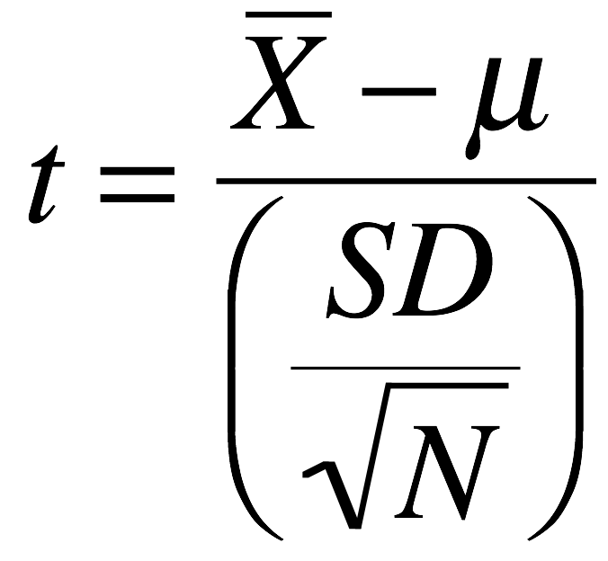
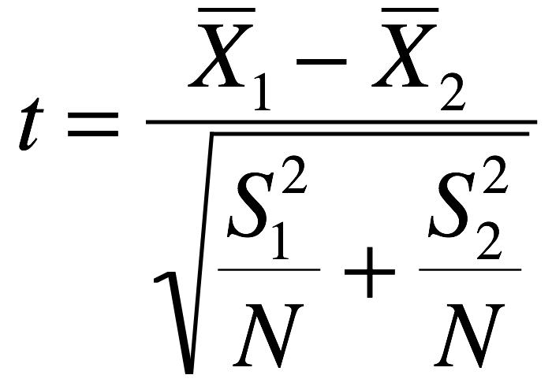
Na prática...
Geralmente não temos informação (ρ) da população. Então usamos a informação da amostra.
Assim o z se transforma em t:
Usamos uma tabela específica de probabilidades e não mais a tabela z (o Excel tem uma função que retorna as probabilidades associadas a t)
No nosso exemplo, comparamos a média de um grupo com a média populacional e usamos a fórmula acima (chamado teste t para uma amostra).
E quando queremos comparar a média de duas amostras para saber se são diferentes ? Nesse caso usamos a fórmula:
Consegue fazer a analogia e entender as peças dessa fórmula com a fórmula de z que estudamos ?

Slide 46
Exercícios
A média de inteligência fluida na população em QI é M=100 e DP=15. Uma pesquisa em uma escola na qual uma amostra de 245 alunos obtiveram média M=110. Pode-se dizer que esse grupo tem inteligência média maior do que a população ?
Em um teste de personalidade existe um fator chamado expansividade que indica tendência da pessoa ser calorosamente envolvida com outras, ter mais interesse em pessoas. A média da população é M=14,25 e DP=4,63. Em uma amostra de 1245 mulheres foi observada uma média M=15,67 DP=4,28. Pode-se dizer que as mulheres são mais expansivas ?

